Slide 1
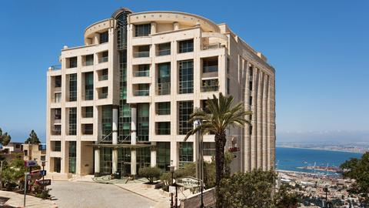
אסיפה כללית שנתית
רח' יפה נוף 111-111 א׳ חיפה

Slide 2
הקדמה
האספה הכללית השנתית האחרונה התקיימה ביום 8/1/25.
בתאריך 1/4/25 התקיימה אספה כללית שלא מן המניין לצורך בחירת ועד בלבד.
אספה כללית זו נדחתה ומתקיימת רק היום בשל המצב הבטחוני ששרר בארץ.
כפי שפורט בסדר יום האספה שפורסם בהזמנה לאספה זו, באספה זו נפרט את הפעילות שהתקיימה מאז האספה הכללית השנתית, נעדכן את הדיירים בסטטוס הליכים שונים, נתונים כספיים ונדון בנושאים חשובים שלגביהם תתקיים הצבעה - מתקני המיזוג במגדל ושיפוץ כביש המעבר, וגם נבחר ב- 3 חברי ועד.

Slide 3
שיפוץ וחידוש הרכוש המשותף
בחודש 10/25 הסתיים פרויקט שהחל בשנת 2024 לצביעת וחידוש כל הרכוש המשותף, כולל צביעה וחידוש של כל המעברים, מסדרונות, החלפת תקרות, חודשו והוסתרו רמקולי הכריזה של מערכת האש מעל התקרות החדשות.
ברצוננו להבהיר כי זהו החידוש הראשון שבוצע בבניין מאז בנייתו (לפני כ – 25 שנה) והעלויות הכרוכות בכך היו גבוהות ביותר והגיעו לסך של 230,000 ש"ח.
נבקש מהדיירים לשמור על ניקיונו, תקינות ומצבו החדש של הרכוש המשותף.

Slide 4
שיקום הגינה במתחם המדורגים
בוצע שיקום הגינה התחתונה (הסמוכה לשביל המגיע מרח' הנרייטה סאלד) – כולל גיזום, התקנת קו הזמנת מים ומערכת השקיה חדשה ושתילת צמחים בעלות של כ- 11,000 ש"ח.

Slide 5
שיקום וצביעת קשתות במתחם המדורגים
בוצע שיקום וצביעת כל המעקות והקשתות בשביל המגיע מרח' הנרייטה סאלד בניין המדורגים. לבקשת הועד, השיקום בוצע על ידי חברת הניהול.

Slide 6
חברת חשמל
בבניינים חווינו הפסקות חשמל קצרות ותכופות, ולעיתים אף מספר פעמים בכל יום.
הועד פנה לחברת החשמל, ובעקבותיה נקטה חברת חשמל צעדים לצמצום התקלות, לרבות החלפת כל מגשי התקרה, כולל ניקוי רשתות האוויר בתקרות.
אירועי הפסקות החשמל פחתו באופן ניכר אך עדיין לא באופן מוחלט.

Slide 7
בזק
בבניינים לא מותקנים סיבים אופטיים לצורך גלישה מהירה.
הועד מטפל בנושא מול חברת בזק ונעשתה פנייה לגורמים בכירים. הננו ממתינים למענה והתקנת הסיבים האופטיים.

Slide 8
הליכים משפטיים
בשנת 2023 הוגשו תביעות כנגד דיירים שפגעו ברכוש המשותף.
ההליך המשפטי התנהל עד לחודש 1/26. בהמלצת בית המשפט, הועד הגיע להסכמים עם כל הדיירים באופן שהוסרו הפגיעות המהותיות ברכוש המשותף.

Slide 9
רישום בית משותף
תיק הבית המשותף הוגש לרישום בטאבו ביום 12/11/25 ע"י משרד עורכי הדין המטפל. התיק חזר עם ליקויים, אולם מאז ועד היום התיק לא הוגש שוב לרישום.
הסיבות לכך לא ברורות, והן יבחנו ויטופלו בהקדם.

Slide 10
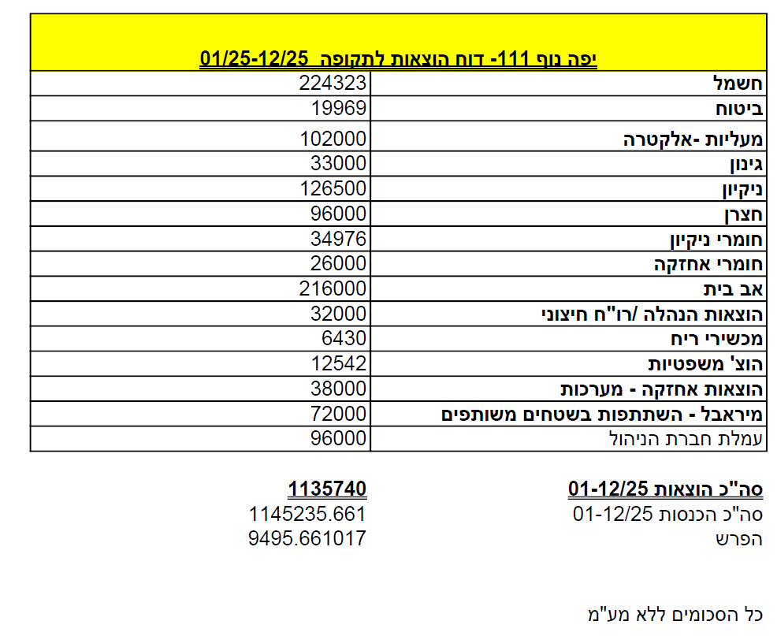
תקציב חברת הניהול – 2025

Slide 11
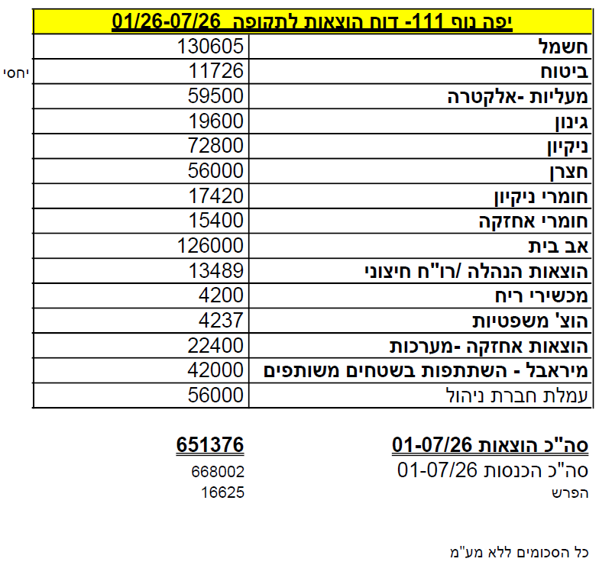
תקציב חברת הניהול – 2026

Slide 12
תקציב ועד הבית
הכנסות | סכום
שנת 2025 | 199,887 ₪
שנת 2026 | 113,172 ₪ (עד ליום 7/9/26)
סה"כ | 313,059 ₪
סטטוס גביית התשלום בשנת 2026 הינו כ- 55%.
מבוקש מהדיירים שטרם שילמו, לשלם את התשלומים לשנת 2026 בהקדם.

Slide 13
תקציב ועד הבית
הוצאה | סכום
שיפוץ וחידוש רכוש משותף (צביעת כל המתחם וכו') | 155,000 ₪
הוצאות משפטיות (תביעת הדיירים שפגעו ברכוש המשותף) | 12,545 ₪
שיקום הגינה התחתונה (הסמוכה לשביל מרח' הנרייטה סאלד) | 10,829 ₪
שיקום אדניות | 13,000 ₪
תיקון מעליות | 14,160 ₪
תשלום למלון עבור מחסומי כניסה לחניה + החלפת זכוכית | 16,084 ₪
החלפת מחליף חום | 94,400 ₪
תווית ושלטים | 801 ₪
תיקון משאבות | 14,396 ₪
סה"כ | 331,215 ₪

Slide 14
מערכת המיזוג (מגדלי הקירור) בבניין המגדל
מערכת המיזוג בבניין המגדל קיימת מזה 28 שנה.
כתוצאה מבלאי גבוה, ובתחילת הקיץ הנוכחי, קרסה המערכת באופן כמעט מוחלט.

Slide 15
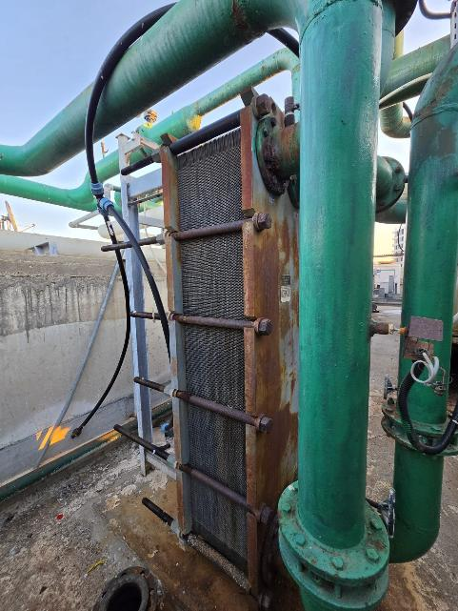
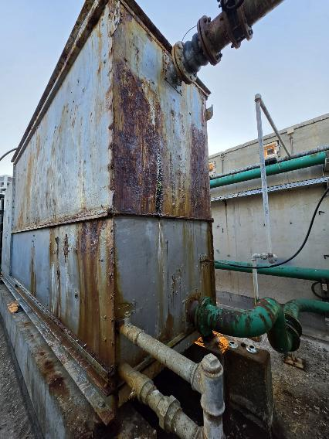
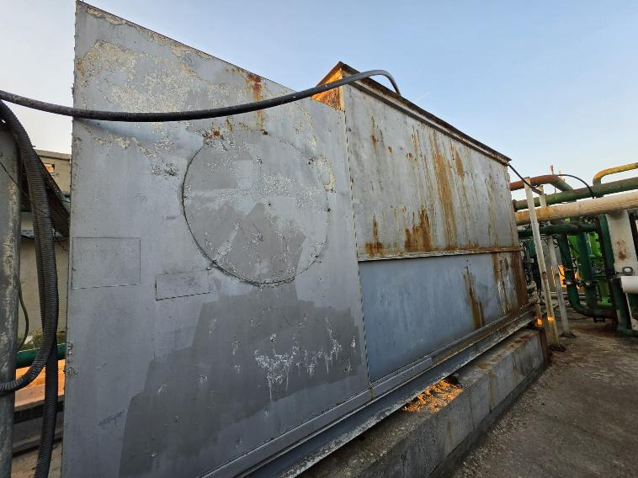
מערכת המיזוג (מגדלי הקירור) בבניין המגדל

Slide 16
מערכת המיזוג (מגדלי הקירור) בבניין המגדל
הועד פעל באופן דחוף לקבלת חוות דעת יועץ מיזוג.
לאחר קבלת חוות הדעת ומסקנותיה, ומאחר וביצוע הדרוש צפוי להתבצע רק בעוד 4 חודשים, ועל מנת שנוכל לעבור את הקיץ עם מיזוג סביר, בוצע החלפה של רכיב אחד בלבד – מחליף החום.

Slide 17
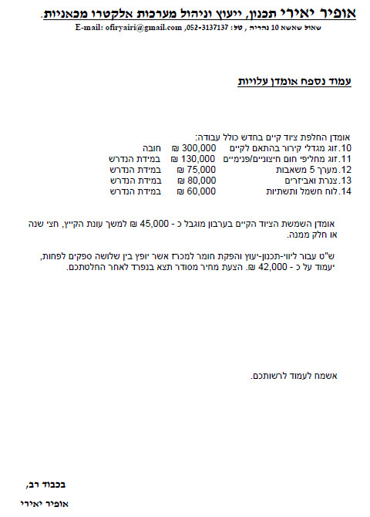
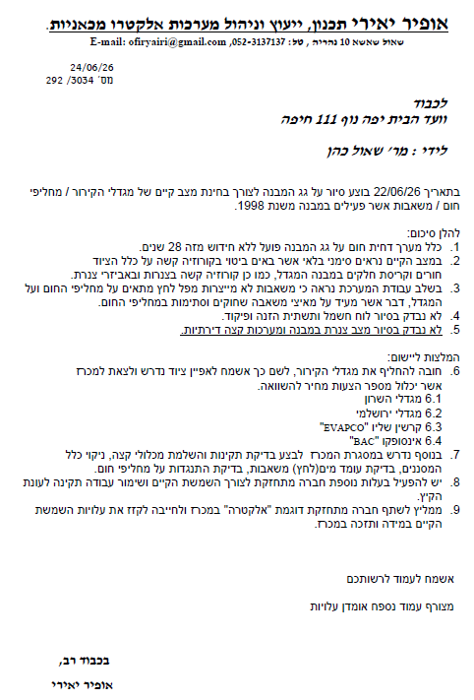
מערכת המיזוג (מגדלי הקירור) בבניין המגדל

Slide 18
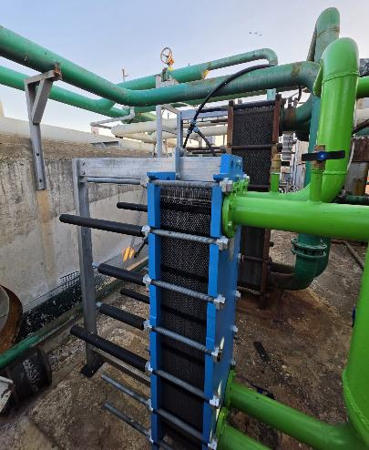
מערכת המיזוג (מגדלי הקירור) בבניין המגדל

Slide 19
מערכת המיזוג (מגדלי הקירור) בבניין המגדל
בעקבות ההחלפה, המיזוג השתפר, אך עדיין אין מנוס מהחלפת המערכת כולה.
הועד פעל לקבלת 3 הצעות מחיר כדלקמן:
חברת מגדלי קירור השרון
חברת מגדלי קירור ירושלמי בע"מ
חברת אלקטרה בע"מ
לאחר בחינת הצעות המחיר, ובייעוץ מקצועי של יועץ המיזוג, הועד ממליץ ומציע לבצע את העבודה עם חב' מגדלי קירור השרון.

Slide 20
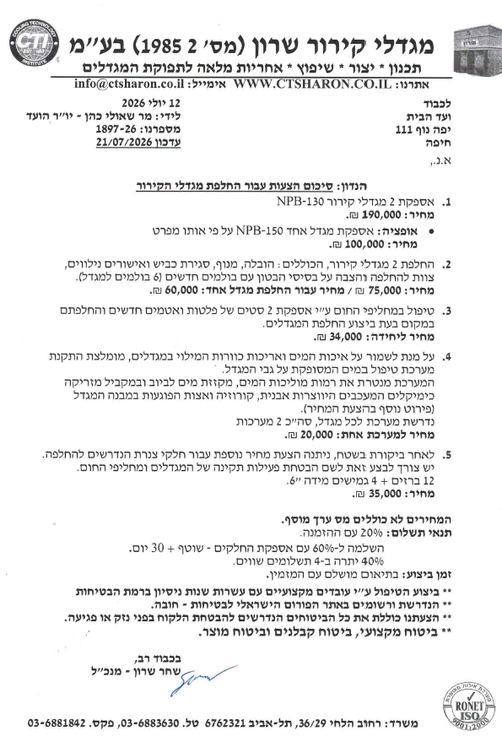
מערכת המיזוג (מגדלי הקירור) בבניין המגדל

Slide 21
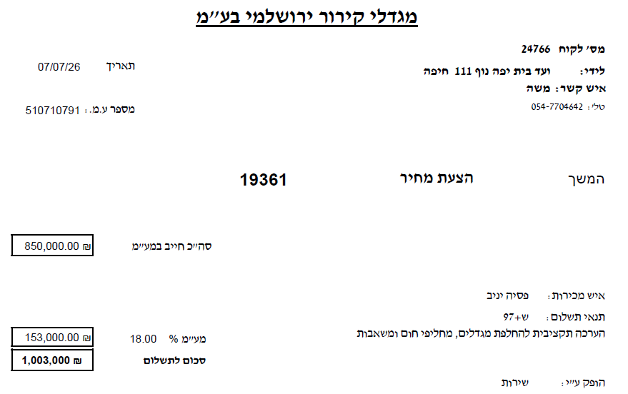
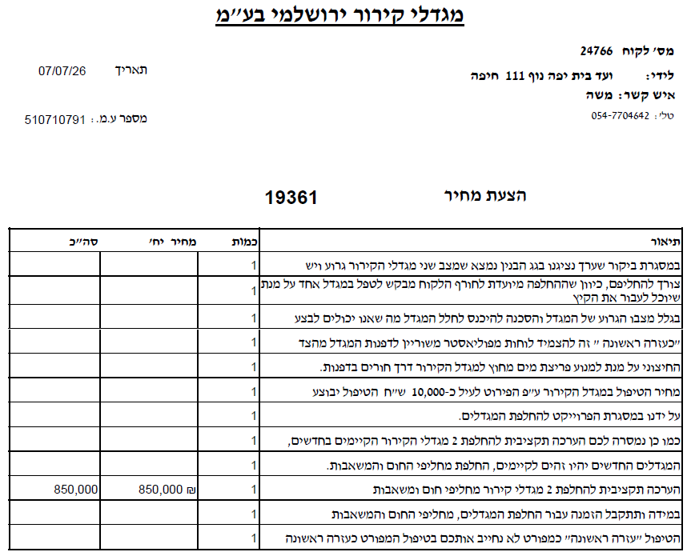
מערכת המיזוג (מגדלי הקירור) בבניין המגדל

Slide 22
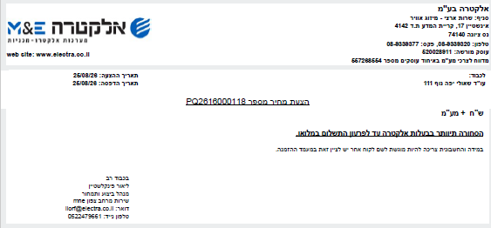
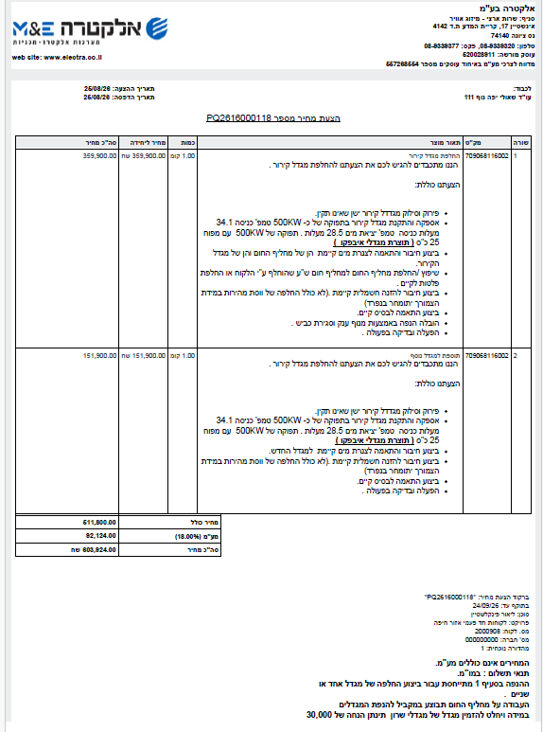
מערכת המיזוג (מגדלי הקירור) בבניין המגדל

Slide 23
מערכת המיזוג (מגדלי הקירור) בבניין המגדל
עלות החלפת המערכת הינה כ- 450,000 ₪.
את התשלום יש לבצע לחב' מגדלי השרון החל ממועד ההזמנה ועד לאספקה (כ- 4 חודשים).
ההשתתפות של הדיירים תהא לפי שטח רצפת הדירה.
עפ"י שטח כולל של 8,600 מ"ר בבניינים, העלות תהא 53 ₪ למ"ר.
ניתן לבצע את התשלום עד 4 תשלומים חודשיים שווים, שהאחרון בהם הינו ביום 1/1/27. כלומר, כל דייר חייב לשלם את כל סכום השתתפותו עד ליום 1/1/27.
מאחר ובעת ההזמנה עלינו לשלם % 20, נבקש מהדיירים להקדים ולשלם את התשלום הראשון כבר בימים אלה.

Slide 24
מערכת המיזוג (מגדלי הקירור) בבניין המגדל
מובאת להצבעה הצעת הועד כדלקמן:
תבוצע החלפת מערכת המיזוג (מגדלי הקירור) באמצעות חב' מגדלי קירור השרון. עלות כוללת בסך של 450,000 ₪. כל בעל דירה ישלם השתתפות בשיעור של 53 ₪ לכל מ"ר רצפה. התשלום יבוצע עד 4 תשלומים חודשיים שווים, החל מיום 1/10/26 ועד 1/1/27.

Slide 25
שיפוץ כביש המעבר
כביש המעבר בחזית הבניין, המוביל מרח' יפה נוף אל החניה, מצוי במצב גרוע – האבן הטבעית התפוררה וקיימים בורות רבים.
מדובר בסכנה בטיחותית לדיירים ולעוברים ושבים.
גודל השטח הינו כ- 600 מ"ר, המשותף לדיירים ולמלון.
בתקופה האחרונה, ואף לפני כן, התקיימו מספר ישיבות עם הנהלת המלון במהלכן הגענו למתווה מוסכם להחלפת האבן.
עלות הפרויקט מוערכת בסך של כ- 300,000 ₪.
חלק הדיירים הינו 60%, המהווה 180,000 ₪.
ההשתתפות של הדיירים תהא לפי שטח רצפת הדירה.
עפ"י שטח כולל של 8,600 ₪ בבניינים, העלות הינה 21 ₪ למ"ר.

Slide 26
שיפוץ כביש המעבר
מובאת להצבעה הצעת הועד כדלקמן:
יבוצע שיפוץ כביש המעבר.
עלות כוללת בסך של 180,000 ₪.
כל בעל דירה ישלם השתתפות בשיעור של 21 ₪ לכל מ"ר רצפה.
התשלום יבוצע עד 4 תשלומים חודשיים שווים, החל מיום 1/2/27 ועד 1/5/27.

Slide 27
בחירות ועד – נציגות
בהתאם להצעה לסדר יום האספה:
באספה זו יבחרו 3 חברי נציגות.
האספה הכללית מתכבדת להציג מועמדיה.
תתקיים הצבעה בחירות לנציגות.

